Slide 1
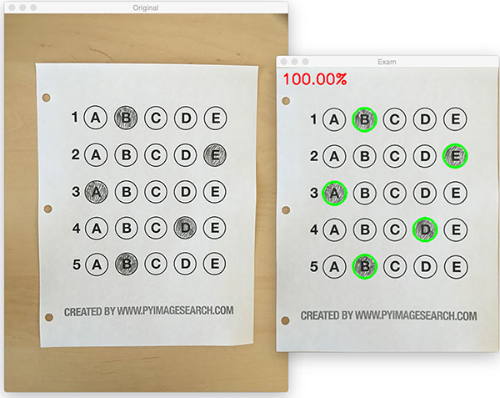
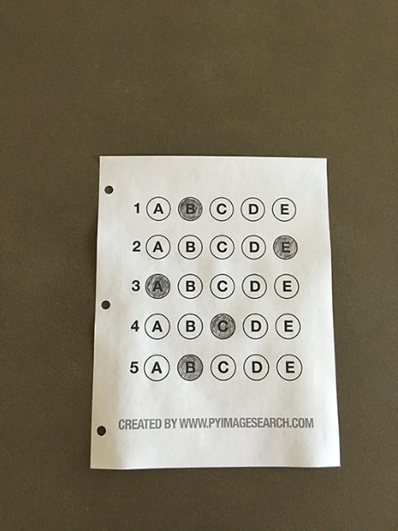
Bubble sheet multiple choice scanner and test grader using OMR, Python and OpenCV
เครื่องสแกนบับเบิ้ลชีทและตัวทดสอบเกรดโดยใช้ OMR, Python และ OpenCV
ผลลัพธ์
เครื่องสแกนบับเบิ้ลชีทและตัวทดสอบเกรดโดยใช้ OMR, Python และ OpenCV
Optical Mark Recognition (OMR) การรู้จำเครื่องหมายด้วยแสง วิเคราะห์เอกสารที่ทำการ markerโดยอัตโนมัติและคำนวนความผลลัพธ์
คำถามแต่ละข้อในการสอบนั้นมีหลายทางเลือก - และคุณใช้ดินสอ 2B เพื่อฝนคำตอบที่ตรงกับคำตอบที่ถูกต้อง
การดำเนินการของเราจะต้องตอบสนอง 7 ขั้นตอนต่อไปนี้:
ขั้นตอนที่# 1:ตรวจสอบข้อสอบในภาพ
กระดาษคำตอบ
ขั้นตอนที่ # 2:ใช้การแปลงเปอร์สเปคทีฟเพื่อแยกมุมมองจาก top-down, birds-eye-view
ขั้นตอนที่ # 3:แยกชุดการฝนคำตอบ จากการทำ perspective transformed
ขั้นตอนที่ # 4:เรียงคำถาม / ฝนคำตอบเป็นแถว
ขั้นตอนที่ # 5:ตรวจสอบคำตอบที่ถูกทำเครื่องหมาย สำหรับแต่ละแถว
ขั้นตอนที่ # 6:ค้นหาคำตอบที่ถูกต้องในคีย์คำตอบของเราเพื่อตรวจสอบว่าผู้ใช้ถูกต้อง
ขั้นตอนที่ # 7:ทำซ้ำสำหรับคำถามทั้งหมดในการสอบ
ส่วนถัดไปของบทช่วยสอนนี้จะครอบคลุมการใช้งานจริง ของอัลกอริทึม

Slide 2
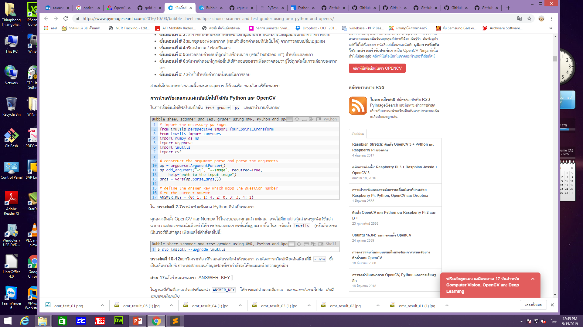
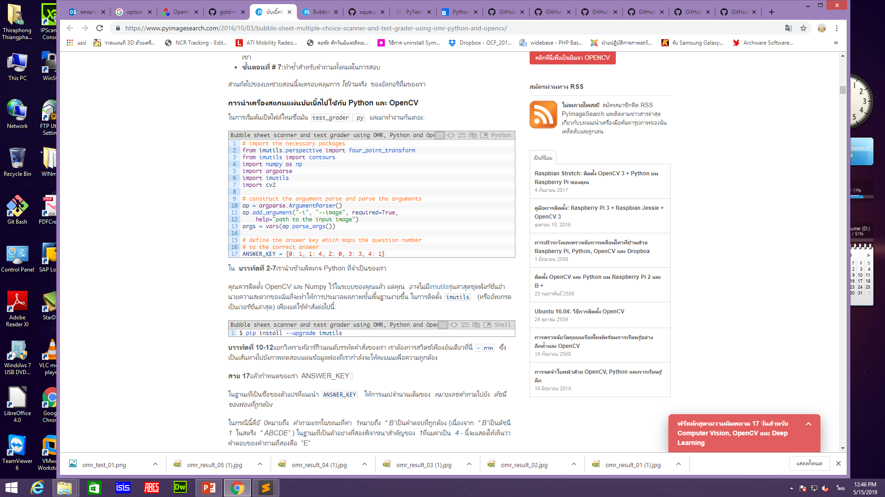
บรรทัดที่ 2-7เรานำเข้าแพ็คเกจ Python ที่จำเป็น
ติดตั้ง OpenCV และ Numpy ไว้ในระบบของคุณแล้ว แต่คุณอาจไม่มี imutils รุ่นล่าสุด
test_grader py
pip install --upgrade imutils
บรรทัดที่ 10-12 แยกวิเคราะห์อาร์กิวเมนต์บรรทัดคำสั่งของเรา เราต้องการสวิตช์เพียงอันเดียวที่ --image ซึ่งเป็นเส้นทางไปยังภาพทดสอบเพื่อทดสอบ
บรรทัดที่ 17 กำหนดคำตอบ ANSWER_KEY .
ในฐานะที่เป็นชื่อของตัวแปรที่แนะนำ ANSWER_KEY ให้การแมปจำนวนเต็มของ หมายเลขคำถามไปยังข้อฝนคำตอบที่ถูกต้อง
ในกรณีนี้คีย์ 0 หมายถึง คำถามแรกในขณะที่ค่า 1หมายถึง “ B”เป็นคำตอบที่ถูกต้อง (เนื่องจาก “ B”เป็นดัชนี 1 ในสตริง “ ABCDE” ) ในฐานะที่เป็นตัวอย่างที่สองพิจารณาสำคัญของ 1ที่แมค่าเป็น 4 - นี้จะแสดงให้เห็นว่าคำตอบของคำถามที่สองคือ “E”
คำถาม # 1: B
คำถาม # 2: E
คำถาม # 3: A
คำถาม # 4: D
คำถาม # 5: B

Slide 3
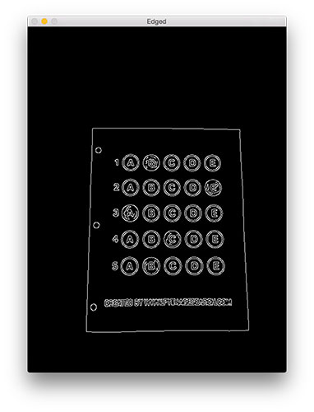
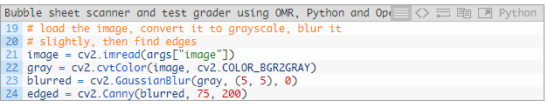
ต่อไปเรามาประมวลผลภาพอินพุตของเรา:
01Canny.py
บรรทัดที่ 21 เราโหลดรูปภาพจากดิสก์ตามด้วยการแปลงเป็นสีเทา (grayscale)บรรทัดที่ 22
และบรรทัดที่ 23 ทำให้ภาพเบลอ(blurring)เพื่อลดสัญญาณรบกวนความถี่สูง(high frequency noise)
จากนั้นเราใช้เครื่องตรวจจับขอบ Canny ใน บรรทัดที่ 24 เพื่อค้นหา ขอบ / เค้าโครงของการสอบ
สังเกตว่ามีการกำหนดขอบของเอกสาร ไว้อย่างชัดเจนโดยมี จุดยอดทั้ง 4 จุดของการสอบอยู่ในภาพ
การได้รับภาพเงาของเอกสารนี้ มีความสำคัญอย่างยิ่งในขั้นตอนต่อไปของเราเนื่องจากเราจะใช้เป็นmark ในการเปลี่ยนมุมมองให้เป็นแบบทดสอบเพื่อให้ได้มุมมองที่ชัดเจน top-down, birds-eye-view
การใช้การตรวจจับขอบกับการทดสอบของเราจะเผยให้เห็นโครงร่างของกระดาษ

Slide 4
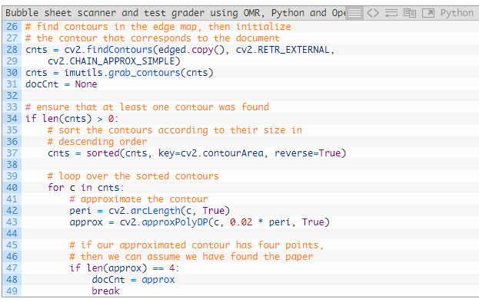
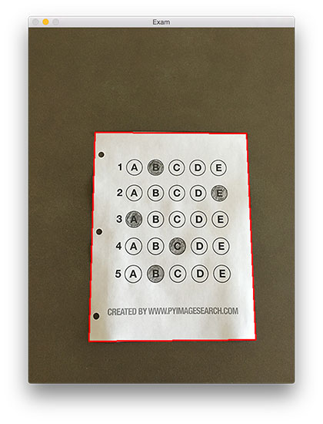
ตอนนี้เรามีโครงร่างของการสอบของเราที่เราใช้ cv2.findContours ฟังก์ชันเพื่อค้นหาบรรทัดที่สอดคล้องกับการสอบ
เราทำสิ่งนี้โดยการจัดเรียงรูปทรงตามพื้นที่ (จากมากไปหาน้อยที่สุด) ใน บรรทัดที่ 37 (หลังจากตรวจสอบให้แน่ใจว่ามีอย่างน้อยหนึ่งรูปร่างที่พบใน บรรทัดที่ 34) นี่หมายความว่ารูปทรงที่มีขนาดใหญ่กว่าจะถูกวางไว้ที่ด้านหน้าของรายการในขณะที่รูปทรงที่มีขนาดเล็กจะปรากฏขึ้นไกลออกไปในรายการ
เราตั้งสมมติฐานว่าการสอบของเราจะเป็น จุดโฟกัสหลักของภาพและทำให้มีขนาดใหญ่กว่าวัตถุอื่น ๆ ในภาพ สมมติฐานนี้ช่วยให้เรา "กรอง" รูปทรงของเราเพียงแค่ตรวจสอบพื้นที่และรู้ว่ารูปร่างที่สอดคล้องกับการสอบควรอยู่ใกล้กับด้านหน้าของรายการ
02docCnt.py
อย่างไรก็ตาม พื้นที่และขนาดของรูปร่างไม่เพียงพอ - เราควรตรวจสอบจำนวนของ จุดยอดบนรูปร่าง
การเรียงลำดับ contours บรรทัดที่ 40 approximate ลดความซับซ้อนของจำนวนจุดในcontourทำให้มันเป็นรูปทรงเรขาคณิต "ขั้นพื้นฐานมากขึ้น"
บรรทัดที่ 47 เราทำการตรวจสอบเพื่อดู approximated contour ของเรามี 4 จุดหรือไม่และถ้าเป็นเช่นนั้น เราถือว่าเราได้พบข้อสอบแล้ว
ด้านล่างฉันได้รวมภาพตัวอย่างที่แสดงให้เห็นถึง ตัวแปร docCnt ที่วาดบนภาพต้นฉบับ:
ตัวอย่างการวาดเส้นขอบที่เกี่ยวข้องกับการสอบในภาพต้นฉบับของเรา

Slide 5
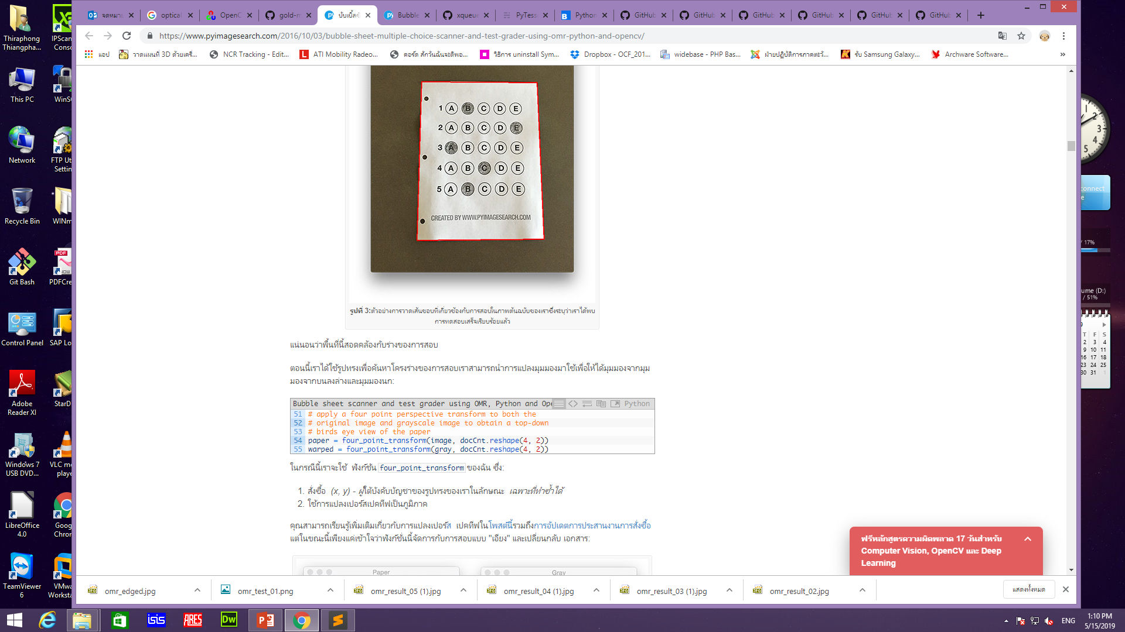
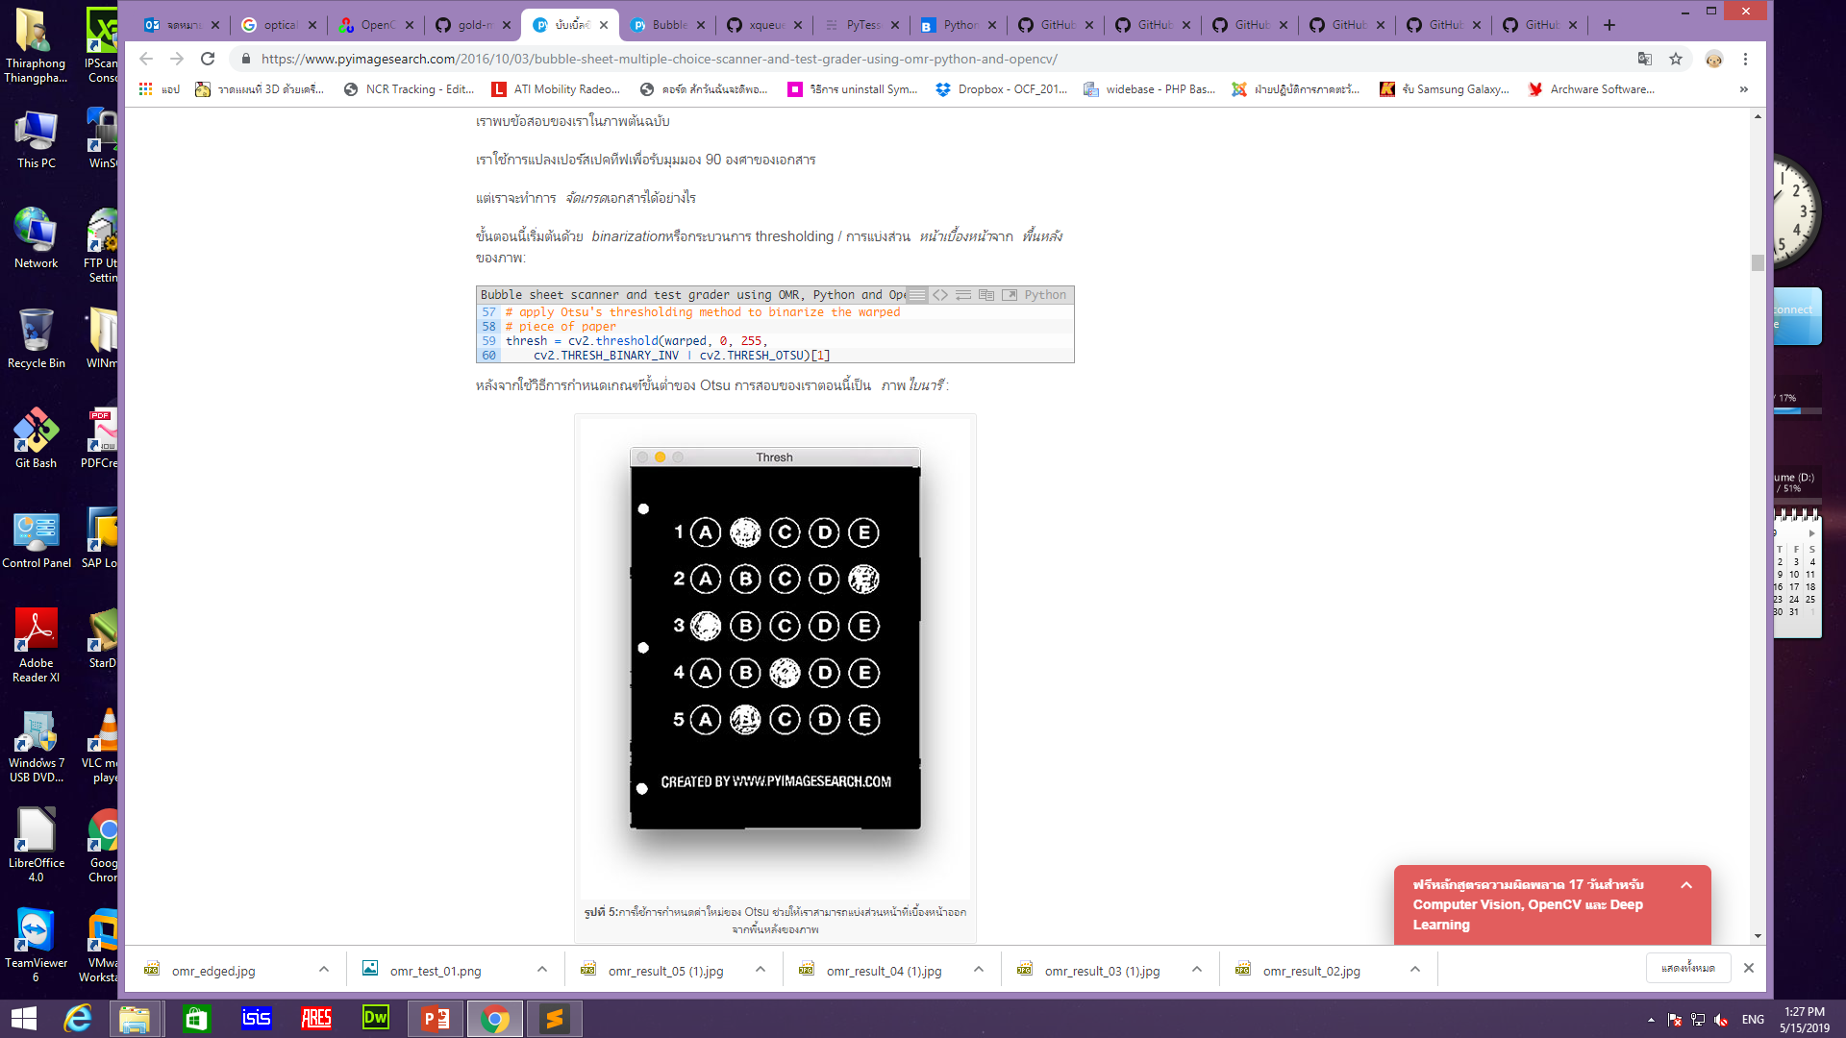
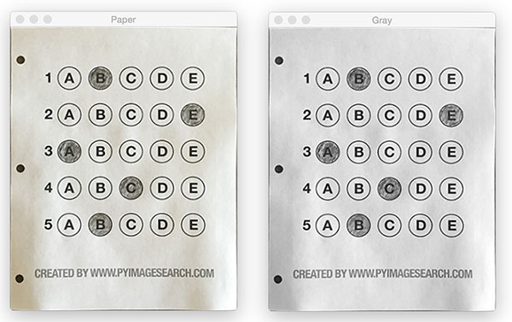
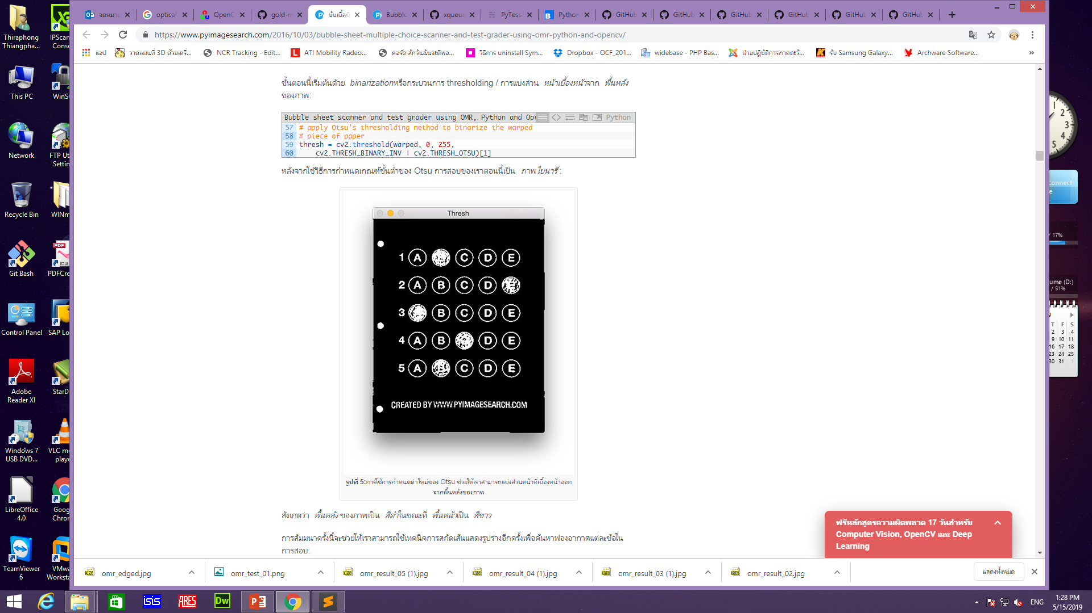
ตอนนี้เราได้ใช้รูปทรงเพื่อค้นหาโครงร่างของการสอบ เราสามารถนำ perspective transform เพื่อให้ได้มุมมองจากมุมมอง top-down, birds-eye-view:
เอาล่ะตอนนี้เราก็ได้
1. เราพบข้อสอบของเราในภาพต้นฉบับ
2. เราใช้การแปลงเปอร์สเปคทีฟเพื่อรับมุมมอง 90 องศาของเอกสาร
แต่เราจะรู้คำตอบภายในเอกสารได้อย่างไร
ขั้นตอนนี้เริ่มต้นด้วย binarizationหรือกระบวนการ thresholding / การแบ่งส่วน หน้าเบื้องหน้าจาก พื้นหลังของภาพ:
03Obtaining a top-down, birds-eye.py
ในกรณีนี้เราจะใช้ ฟังก์ชัน four_point_transform ซึ่ง:
04thresh.py
1.Orders the (x, y)-coordinates of our contours in a specific, reproducible manner.
2.Applies a perspective transform to the region.
การแปลงเปอร์สเปคทีฟฟังก์ชั่นนี้จัดการกับการสอบแบบ "เอียง" และเปลี่ยนกลับ เอกสาร:
หลังจากใช้วิธีการ Otsu’s thresholding การสอบของเราตอนนี้เป็น ภาพไบนารี
รูปที่ 5:การใช้การกำหนดค่าใหม่ของ Otsu ช่วยให้เราสามารถแบ่งส่วนหน้าที่เบื้องหน้าออกจากพื้นหลังของภาพ
รูปที่ 4:การได้รับจากบนลงล่าง, มุมมองนกตาของทั้งสองภาพต้นฉบับ(ซ้าย) พร้อมด้วยรุ่นสีเทา(ขวา)
สังเกตว่า พื้นหลัง ของภาพเป็น สีดำในขณะที่ พื้นหน้าเป็น สีขาว

Slide 6
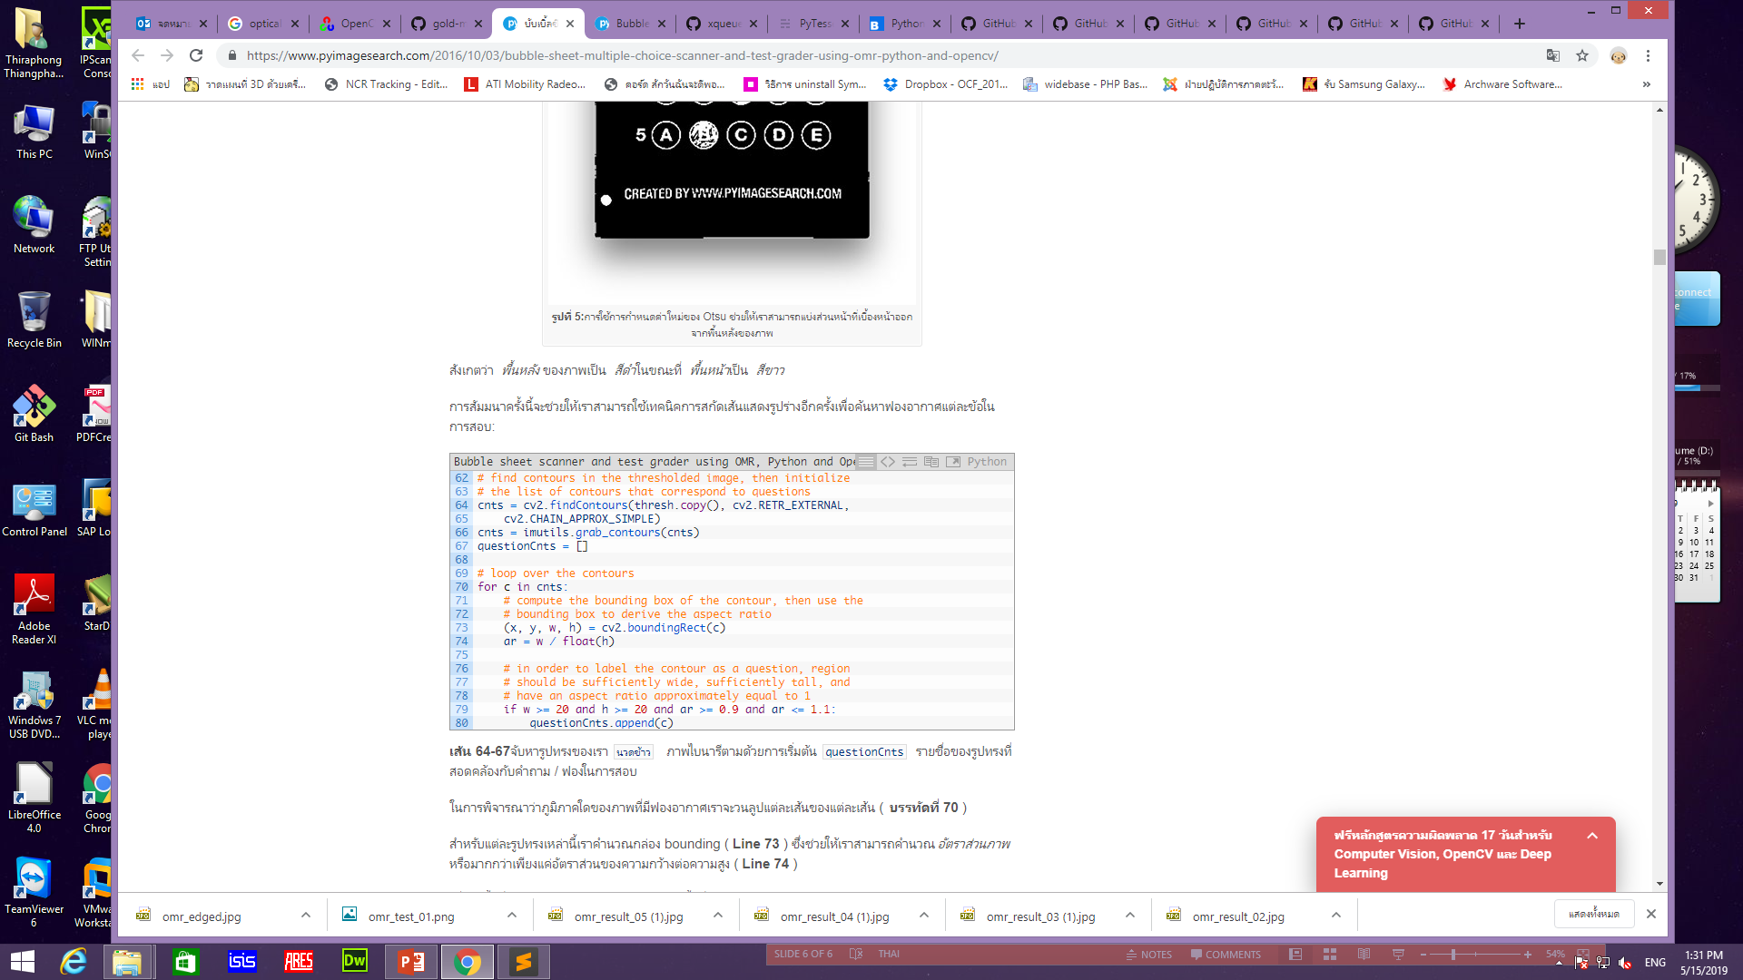
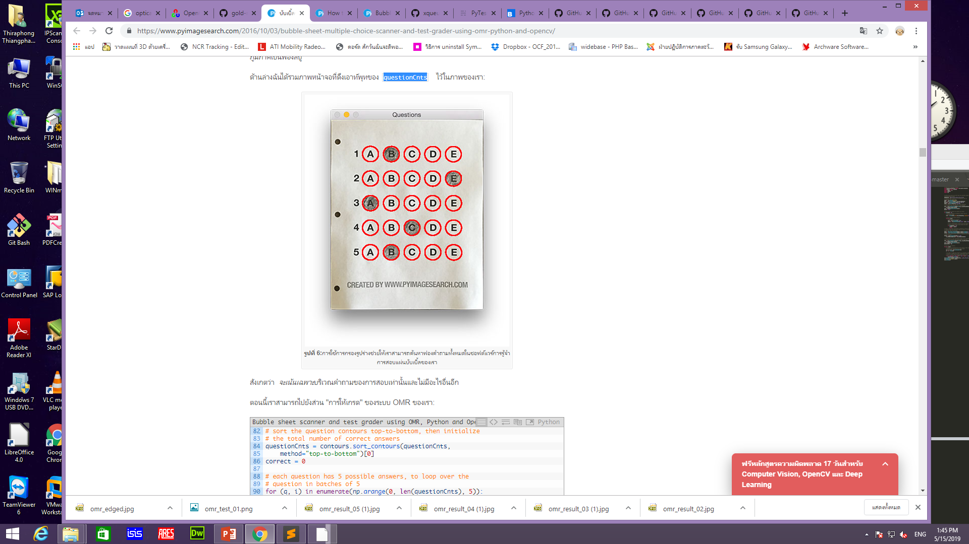
การ binarization ครั้งนี้จะช่วยให้เราสามารถใช้เทคนิค contour extraction แสดงรูปร่างอีกครั้งเพื่อค้นหาตำแหน่งคำตอบแต่ละข้อในการสอบ:
ตราบใดที่ยังมีการตรวจสอบเหล่านี้เราสามารถอัปเดต รายการquestionCntsของเรา และทำเครื่องหมาย พื้นที่ฝนคำตอบ
ด้านล่างฉันได้รวมภาพหน้าจอที่ดึงเอาท์พุทของ questionCnts ไว้ในภาพ:
05questionCnts.py
บรรทัดที่ 64-67 ค้นหารูปทรงของเรา finding contours จากภาพไบนารีตามด้วยการเริ่มต้น questionCnts list ของ contours ที่สอดคล้องกับคำถาม / และคำตอบ
ในการพิจารณาพื้นที่ใดของภาพที่มีฝนคำตอบเราจะวนลูปแต่ละเส้นของแต่ละเส้น ( บรรทัดที่ 70 )
รูปที่ 6:การใช้ contour filtering ช่วยให้เราสามารถค้นหาคำตอบฝนคำถามทั้งหมดในซอฟต์แวร์การรู้จำการสอบแผ่นบับเบิ้ลของเรา
สำหรับแต่ละรูปทรงเหล่านี้เราคำนวณ bounding box ( Line 73 ) ซึ่งช่วยให้เราสามารถคำนวณอัตราส่วนภาพหรือมากกว่าเพียงแค่อัตราส่วนของความกว้างต่อความสูง ( Line 74 )
เพื่อให้พื้นที่รูปร่างได้รับการพิจารณาว่าเป็นข้อคำตอบพื้นที่ควรจะ:
กว้างและสูงพอ (ในกรณีนี้อย่างน้อย 20 พิกเซลทั้ง 2 มิติ)
มีอัตราส่วนภาพ approximately เท่ากับ 1
สังเกตว่า จะเน้นเฉพาะบริเวณคำถามของการสอบเท่านั้นและไม่มีอะไรอื่นอีก
ตอนนี้เราสามารถไปยังส่วน "การให้คะแนน" ของระบบ OMR

Slide 7
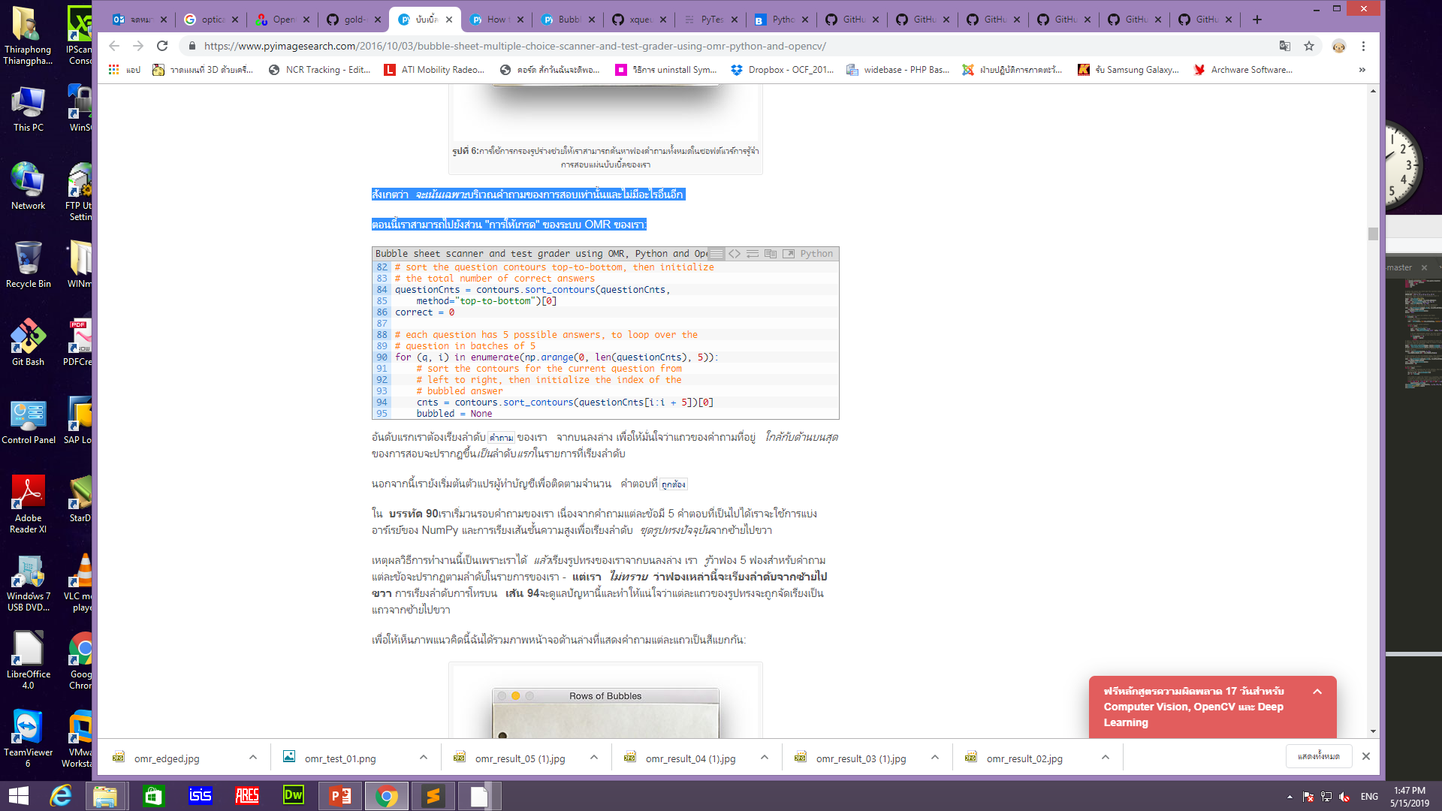
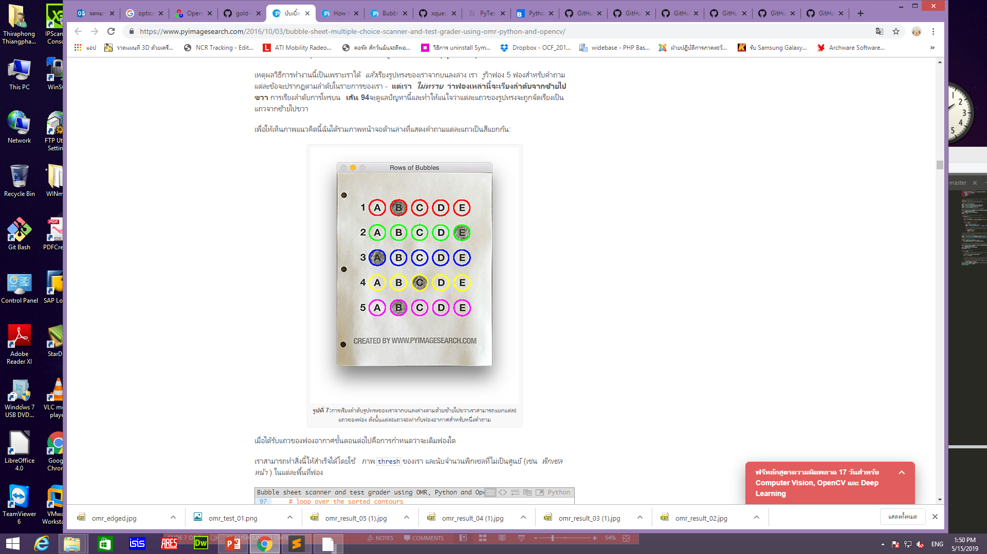
เพื่อให้เห็นภาพแนวคิดนี้ภาพหน้าจอด้านล่างที่แสดงคำถามแต่ละแถวเป็นสีแยกกัน:
06rows of bubbles.py
อันดับแรกเราต้องเรียงลำดับคำถาม questionCnts ของเรา จากบนลงล่าง เพื่อให้มั่นใจว่าแถวของคำถามที่อยู่ ใกล้กับด้านบนสุดของการสอบจะปรากฏขึ้นเป็นลำดับแรกในรายการที่เรียงลำดับ
นอกจากนี้เรายังเริ่มต้นตัวแปรเพื่อติดตามจำนวน คำตอบที่ถูกต้อง correct
บรรทัด 90 เราเริ่มวนรอบคำถามของเรา เนื่องจากคำถามแต่ละข้อมี 5 คำตอบที่เป็นไปได้เราจะใช้การแบ่งอาร์เรย์ของ NumPy และการเรียงเส้นหั่นเพื่อเรียงลำดับ current set ของ contoursจากซ้ายไปขวา
เหตุผลวิธีการทำงานนี้เป็นเพราะเราได้เรียงรูปทรงของเราจากบนลงล่าง เรารู้ว่าคำตอบ มี5คำตอบ สำหรับคำถามแต่ละข้อจะปรากฏตามลำดับในรายการของเรา - แต่เรา ไม่ทราบ ว่าคำตอบเหล่านี้จะเรียงลำดับจากซ้ายไปขวา การเรียงลำดับ บรรทัดที่94 และทำให้แน่ใจว่าแต่ละแถวของรูปทรงจะถูกจัดเรียงเป็นแถวจากซ้ายไปขวา
รูปที่ 7:การเรียงลำดับรูปทรงของเราจากบนลงล่างตามด้วยซ้ายไปขวาเราสามารถแยกแต่ละแถวของคำตอบ ดังนั้นแต่ละแถวจะเท่ากับคำตอบสำหรับหนึ่งคำถาม
เมื่อได้รับแถวของคำตอบขั้นตอนต่อไปคือการกำหนดว่าจะจุดฝนคำตอบ
เราสามารถทำสิ่งนี้ให้สำเร็จได้โดยใช้ ภาพthreshของเรา และนับจำนวนพิกเซลที่ไม่เป็นศูนย์ (เช่น พิกเซลหน้า ) ในแต่ละพื้นที่ของจุดฝนคำตอบ

Slide 8
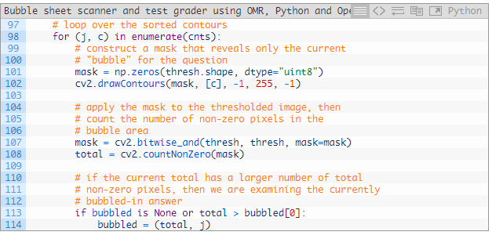
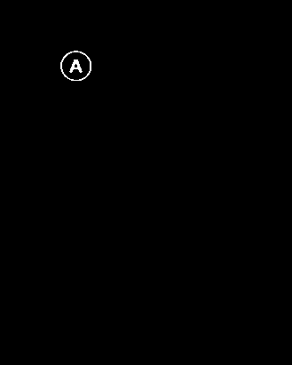
07mask.py
บรรทัดที่ 98จัดการวนลูปของแต่ละจุดฝนคำตอบที่เรียงลำดับในแถว
จากนั้นเราสร้าง mark สำหรับจุดฝนคำตอบปัจจุบัน บรรทัดที่ 101 และนับจำนวนพิกเซลที่ไม่เป็น 0 ในพื้นที่ที่ถูก maek ( บรรทัดที่ 107 และ 108 ) ยิ่งเรานับจำนวนพิกเซลที่ไม่เป็น0 แล้วยิ่งมีจำนวน foreground pixels มากขึ้นและจุดฝนคำตอบที่มีจำนวนที่ไม่เป็น0ดัชนีของจุดฝนคำตอบที่ผู้ทดสอบทดสอบได้รับใน bubbled ( บรรทัดที่ 113 และ 114 )
ด้านล่างฉันได้รวมตัวอย่างของการสร้างและใช้ mark กับแต่ละจุดฝนคำตอบที่เกี่ยวข้องกับคำถาม:
รูปที่ 8:ตัวอย่างของการสร้าง mark สำหรับแต่ละจุดฝนคำตอบในแถว
เห็นได้ชัดว่าจุดฝนคำตอบ ที่ “ B”มีพิกเซลที่มีค่ามากที่สุด ดังนั้นจึงเป็นจุดฝนคำตอบที่ผู้ใช้ฝนในการสอบ
โค้ดถัดไปนี้จัดการค้นหาคำตอบที่ถูกต้องใน ANSWER_KEY อัปเดตตัวแปรผู้ทำ list ที่เกี่ยวข้องและในที่สุดก็วาดจุดฝนคำตอบที่ทำเครื่องหมายไว้บนภาพของเรา:

Slide 9
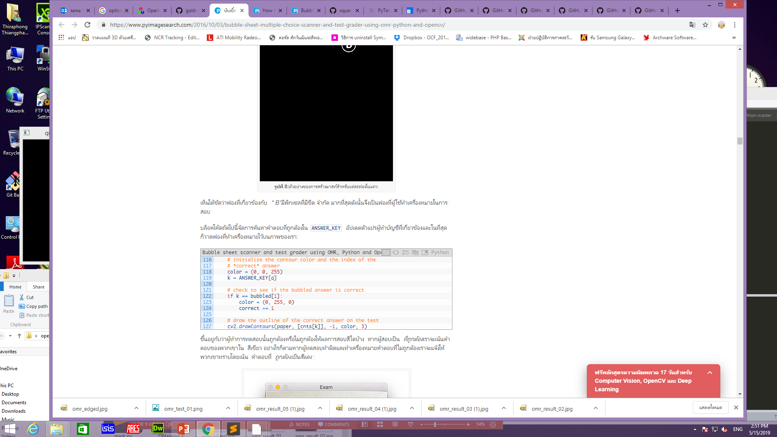
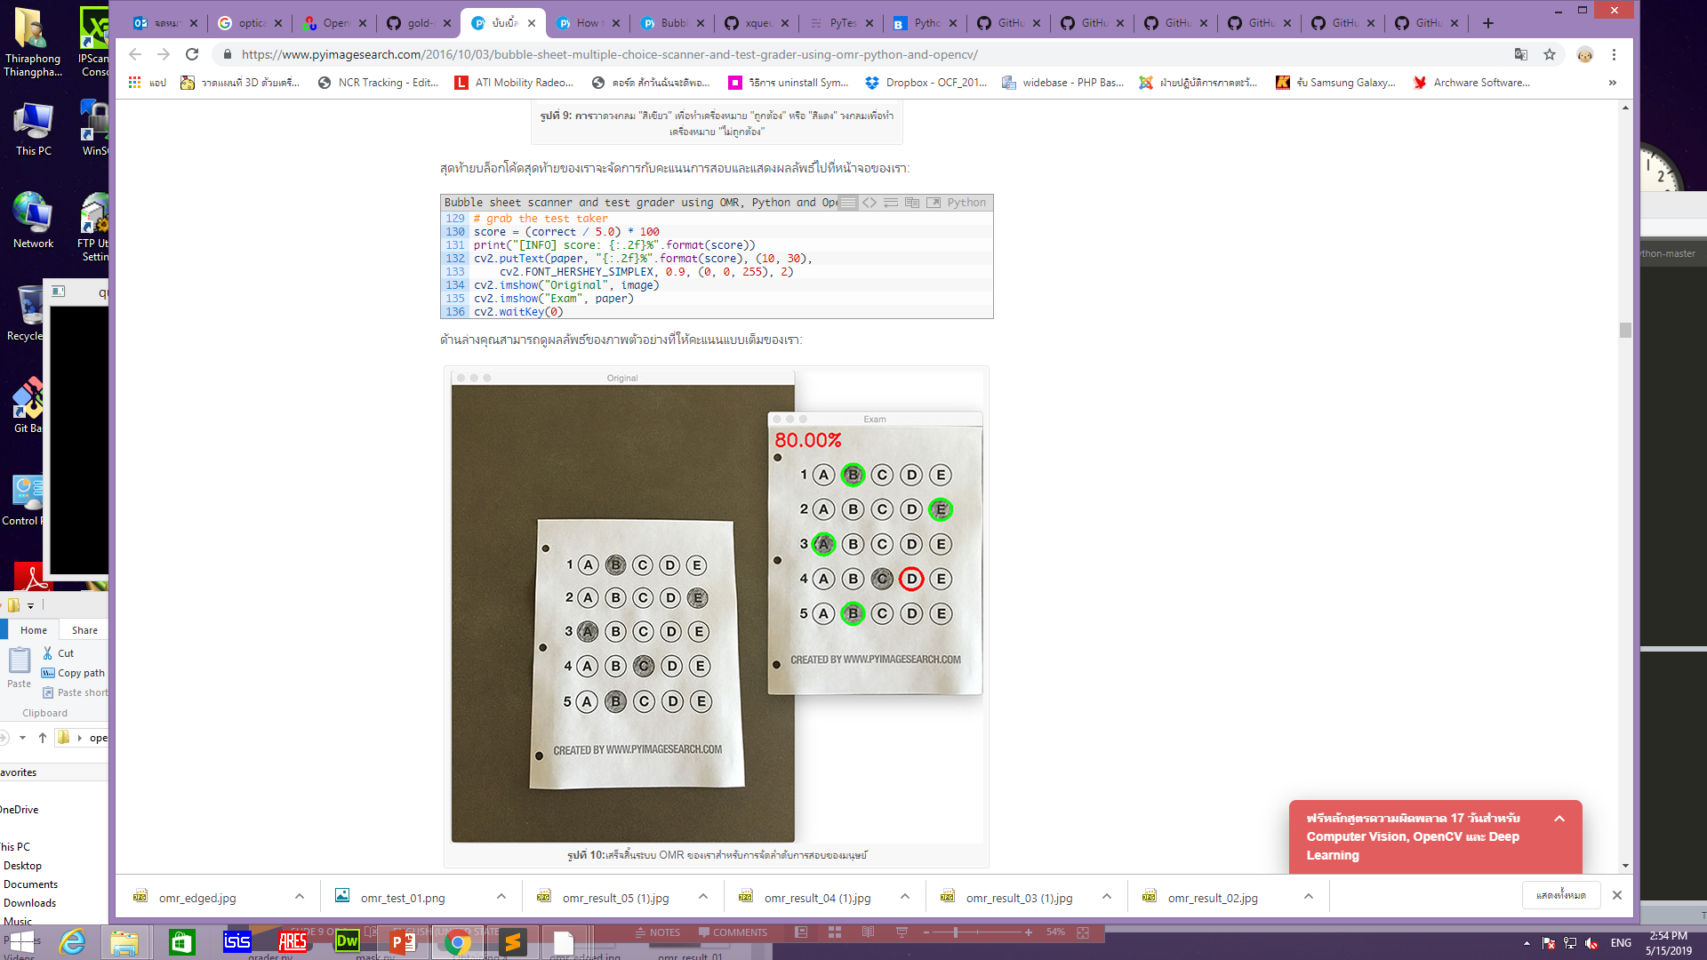
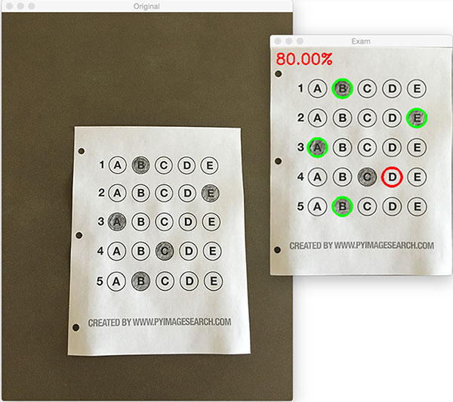
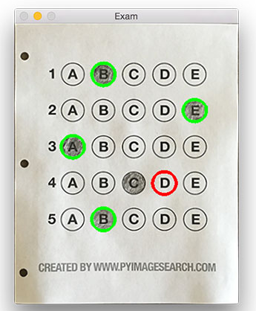
โค้ดสุดท้ายของเราจะจัดการกับคะแนนการสอบและแสดงผลลัพธ์ไปที่หน้าจอของเรา:
ในกรณีนี้ผู้อ่านได้รับ 80% จากการสอบ คำถามเดียวที่พวกเขาพลาดคือ # 4 ที่พวกเขาทำเครื่องหมาย “ C” ไม่ถูกต้อง ( “ D”เป็นตัวเลือกที่ถูกต้อง)
ขึ้นอยู่กับว่าผู้ทำการทดสอบนั้นถูกต้องหรือไม่ถูกต้องให้ผลการสอบสีใดบ้าง หากผู้สอบเป็น ที่ถูกต้องเราจะเน้นคำตอบ สีเขียว อย่างไรก็ตามหากผู้ทดสอบทำผิดและทำเครื่องหมายคำตอบที่ไม่ถูกต้องเราจะแจ้งให้พวกเขาทราบโดยเน้น คำตอบที่ ถูกต้องเป็นสีแดง :
ด้านล่างคุณสามารถดูผลลัพธ์ของภาพตัวอย่างที่ให้คะแนนแบบเต็ม
09grader.py
08exam.py
รูปที่ 10:เสร็จสิ้นระบบ OMR ของเราสำหรับการจัดลำดับการสอบของมนุษย์
รูปที่ 9: การวาดวงกลม "สีเขียว" เพื่อทำเครื่องหมาย "ถูกต้อง" หรือ "สีแดง" วงกลมเพื่อทำเครื่องหมาย "ไม่ถูกต้อง"

Slide 10
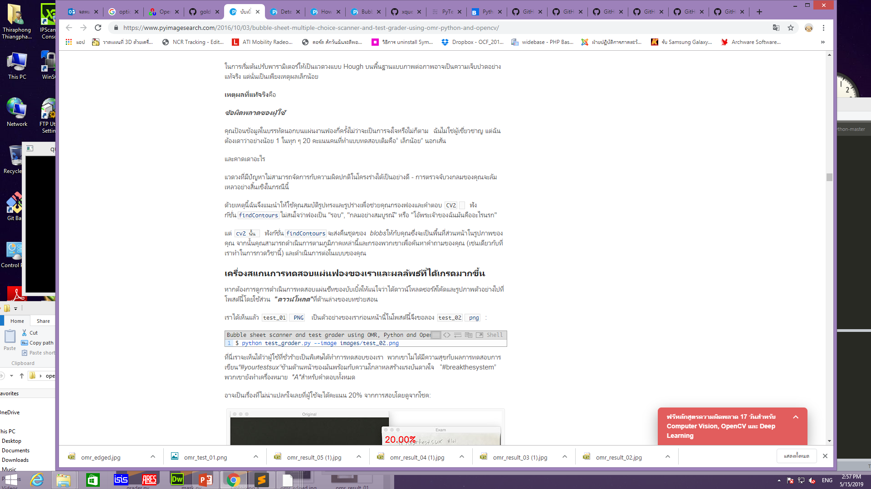
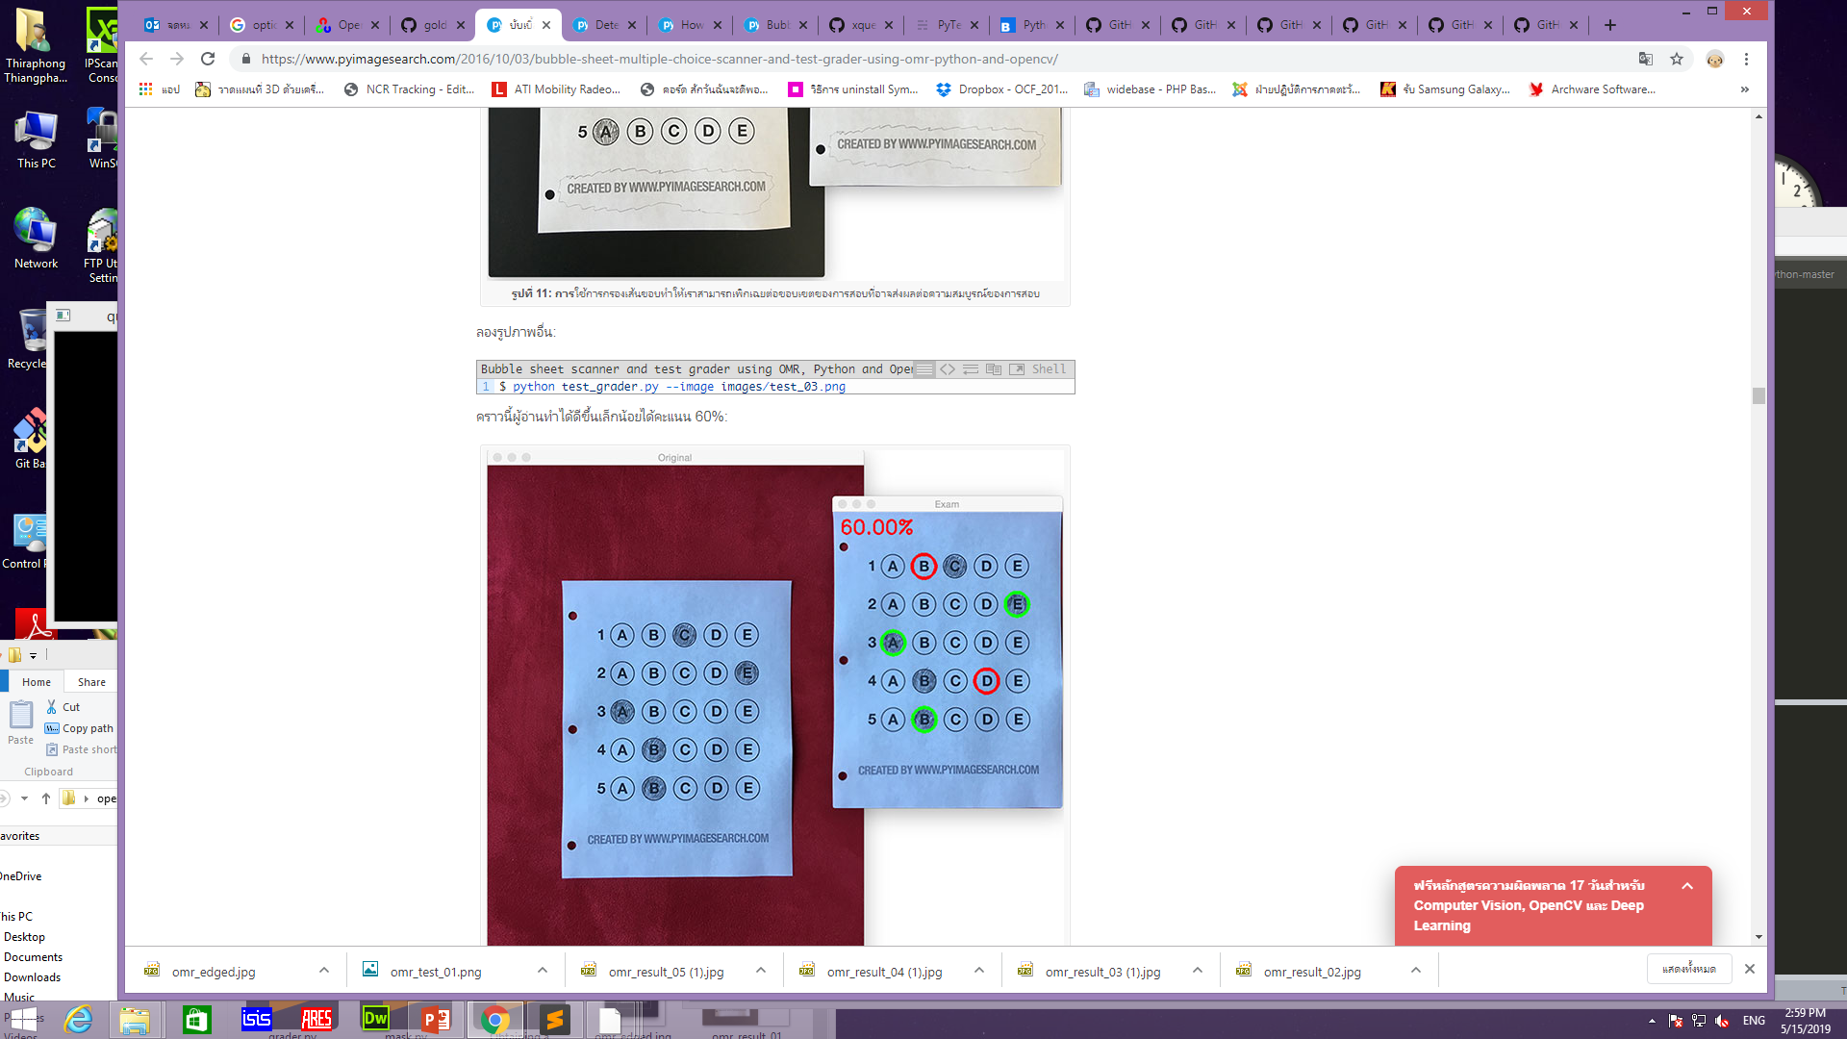
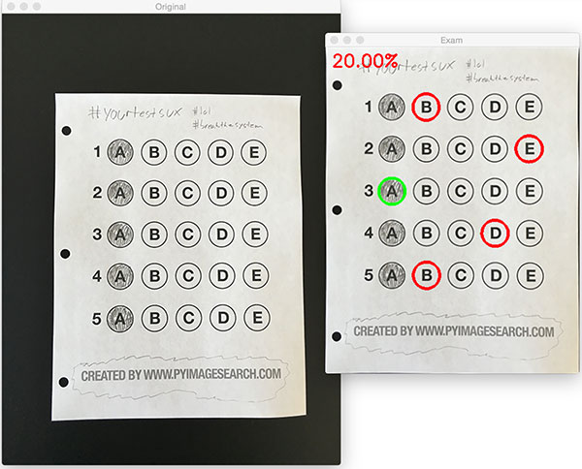
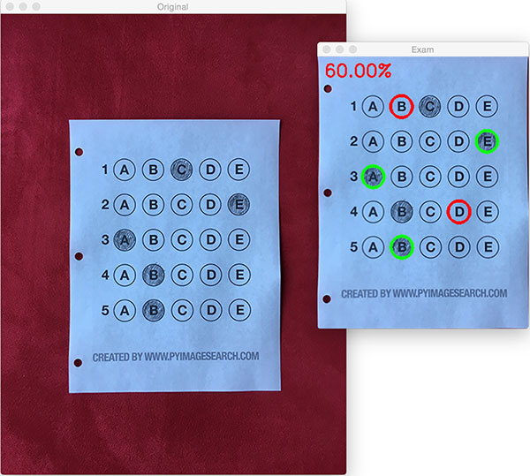
เครื่องสแกนการทดสอบของเราและผลลัพธ์ที่ได้คะแนน
ตัวอย่างของเราขอลอง test_02 png :
คราวนี้ผู้อ่านทำได้ดีขึ้นเล็กน้อยได้คะแนน 60%:
สรุป
ใน Code นี้แสดงให้เห็นถึงวิธีการสร้างเครื่องสแกนบับเบิ้ลชีทและเครื่องทดสอบให้คะแนนโดยใช้computer vision และ Image processing
โดยเฉพาะเราใช้วิธีการ จดจำด้วยแสง (OMR) ซึ่งช่วยให้เราสามารถรวบรวมเอกสารที่ทำเครื่องหมายและ วิเคราะห์ผลลัพธ์โดยอัตโนมัติ
ในที่สุดได้จัดทำ Python และ OpenCV ที่คุณสามารถใช้สำหรับการสร้างระบบการให้คะแนนการทดสอบแผ่นบับเบิ้ลของคุณเอง

